Slide 2
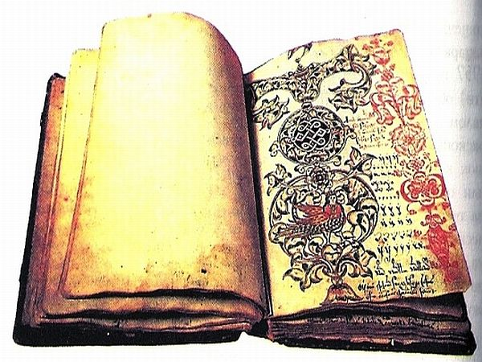
По страницам старинных азбук.

Slide 3
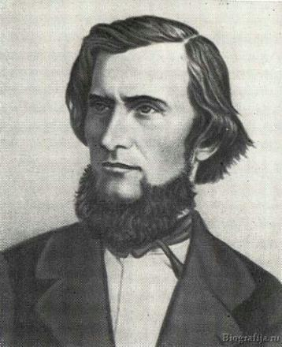
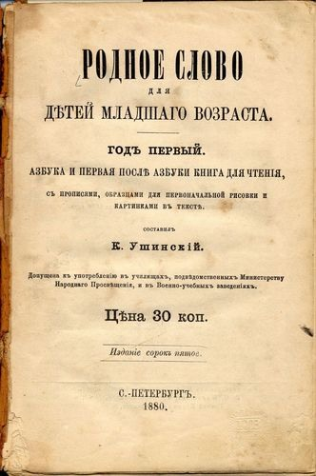
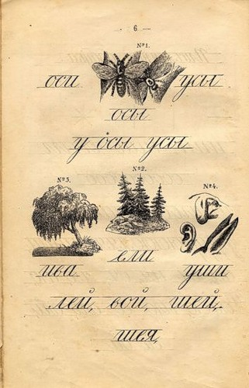
Константин Дмитриевич Ушинский

Slide 4
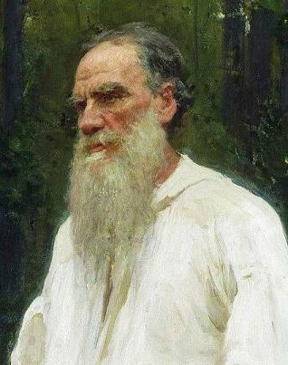
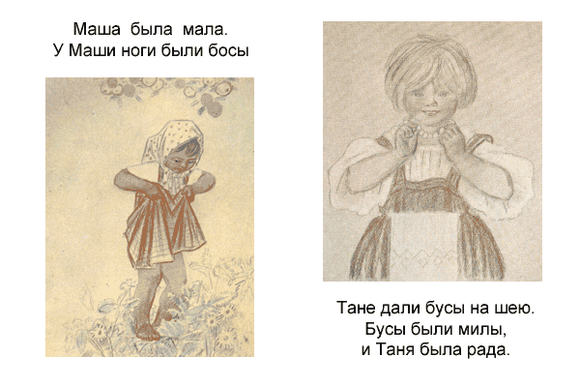
Лев Николаевич Толстой

Slide 6
Продолжите фразу:
На уроке я узнал…
Я запомнил …
Мне понравилось…

Slide 7
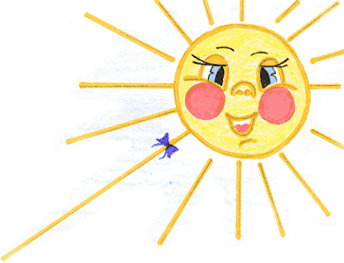
Спасибо за урок!!!

